Slide 1


Moristory I
继续我们的旅程
时间线

Slide 2
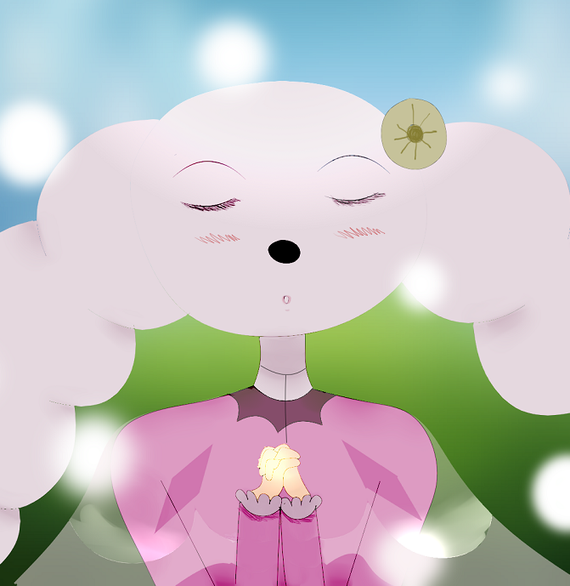
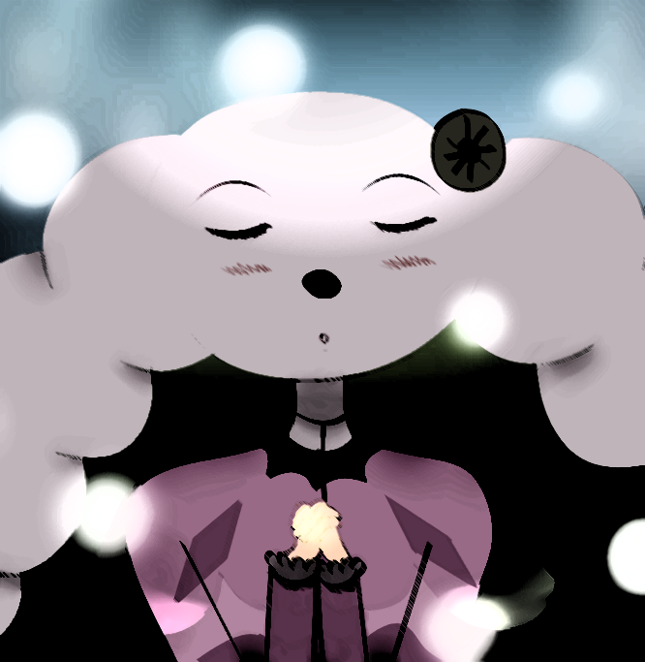

Slide 3
Moristory
PART 3 xxx
Timeline
Continue
Continue
Timeline

Slide 4

Moristory I
PART 1：第十六只天使

Slide 5



Slide 6
Moristory I
PART 1：第十六只天使

Slide 8


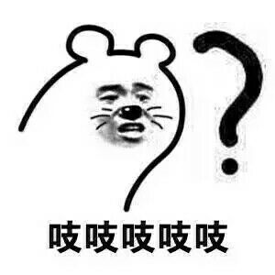
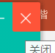

Moristory II
PART 5：家
汪汪汪汪汪

Slide 9
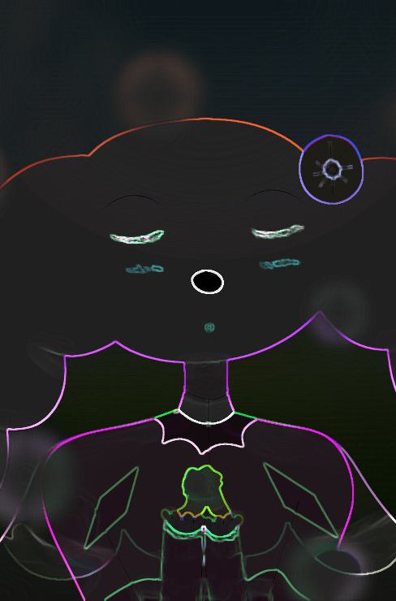


Slide 10

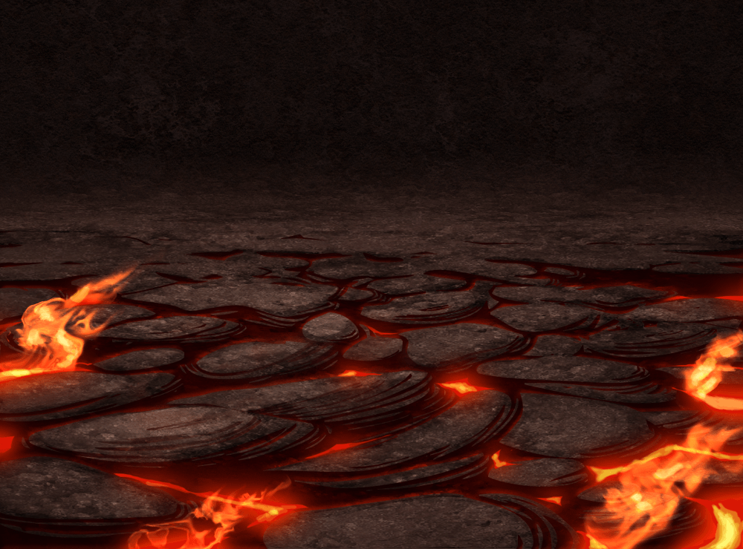
Moristory III
PART 9：xxx

Slide 11


Moristory IV
PART 13： xxx

Slide 12

Moristory V
PART 17： xxx

Slide 13

Moristory VI
PART 21： xxx

Slide 14












Slide 15

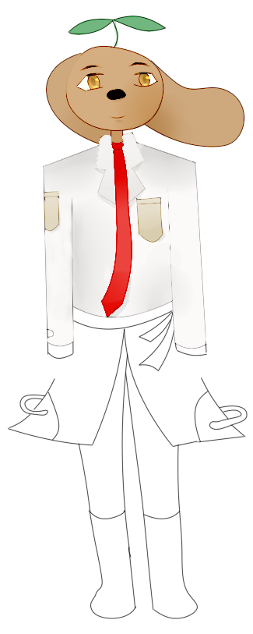


黑嘴
X
嗯？
Esc
嗯？

Slide 17

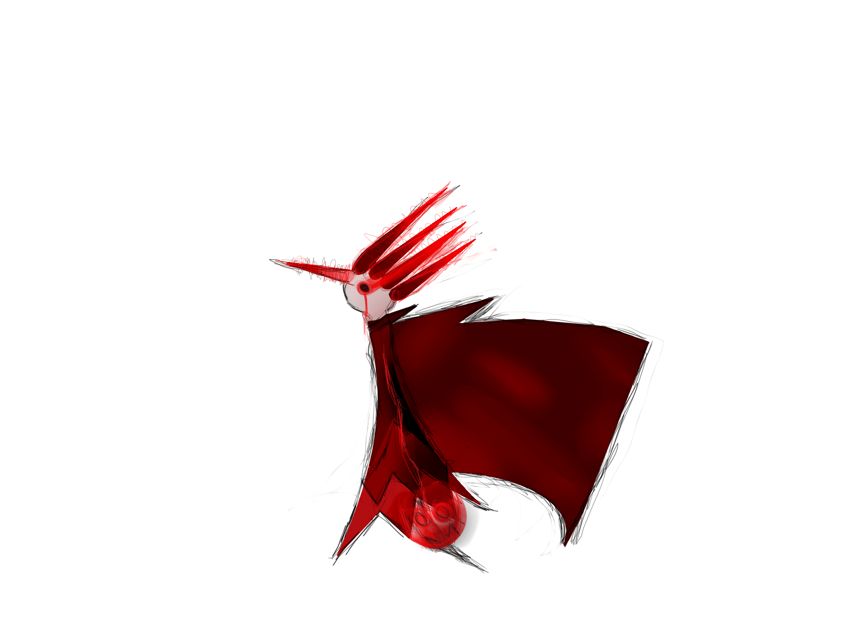
HP
AP
HP
AP
HP
AP
HP
AP

Slide 18
青铜炮
ATK
AP
ATK
AP
青光圣堂
ATK
AP
能力回流
ATK
AP
灵力祭坛
ATK
AP
圣光矢
ATK
AP
圣羽
ATK
AP
千叶斩
ATK
AP
桃花斩
ATK
AP
花之精华
ATK
AP

Slide 19

（叹气）这么说你今天还没吃东西吧？
黑嘴

Slide 20
Time Line
错误的时间线
所在的时间线
B
X
A
C
D
A
A
X

Slide 21
MORI STORY
MORI STORY

Slide 23
Moristory

